Slide 1
Муниципальное дошкольное образовательное учреждение успенская сош дошкольное учреждение – детский сад №32
Педагогический проект «Неизведанное рядом»
Автор проекта : Криштоб О.В.
воспитатель первой квалификационной категории
п. Горки -2
2022 г.

Slide 2
Тип проекта: групповой, познавательно — исследовательский.
Продолжительность проекта: долгосрочный 9 месяцев.
Сроки реализации проекта: сентябрь -май.
Вид проекта:
Групповой «Неизведанное рядом».
Участники проекта: дети средней группы, родители, воспитатели.

Slide 3
Актуальность проекта
Опытно-исследовательская деятельность соответствует одному из принципов ФГОС – дети должны научиться самостоятельно добывать знания и применять их в решении новых познавательных задач. Дети по своей природе исследователи, с радостью и удивлением открывающие для себя окружающий мир. И тому подтверждение- их любознательность, постоянное стремление к эксперименту, желание самостоятельно находить решения в проблемной ситуации. Поддерживать стремление ребенка к экспериментированию, создавать условия для исследовательской деятельности — задачи, которые ставит перед собой сегодня дошкольное образование.

Slide 4
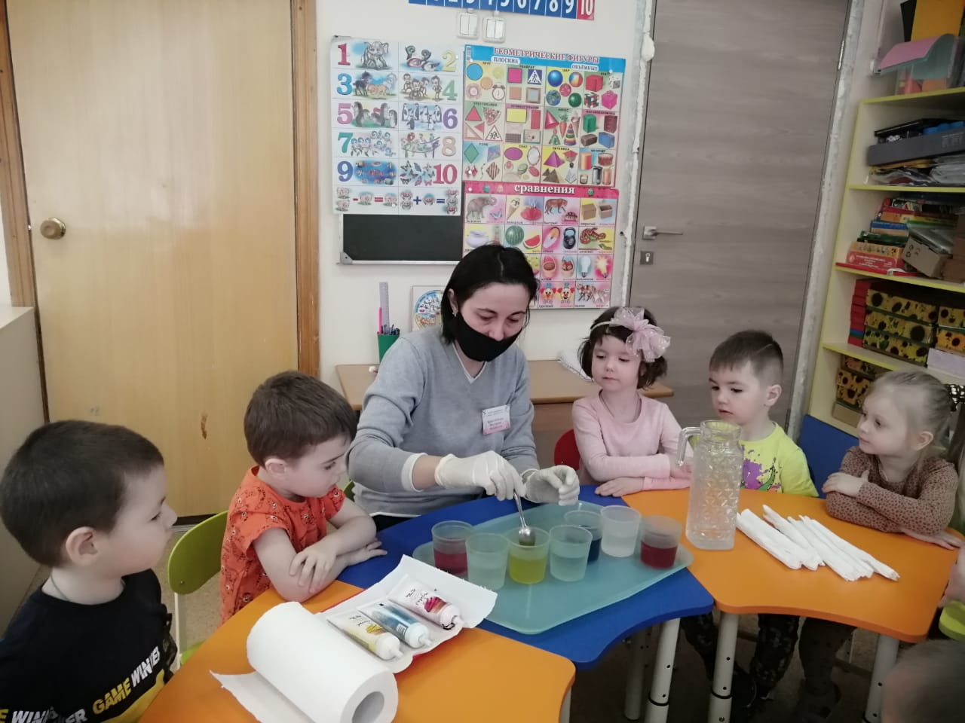
Цель проекта:
Создание условий: для развития элементарных естественно научных представлений о не живой природе.

Slide 5
Задачи проекта:
Развивать у детей представление о единстве окружающего мира.
Развивать познавательный интерес и любознательность в процессе наблюдений за реальными природными объектами и к практическому экспериментированию с ними.
Формировать навыки мыслительных действий, анализа, синтеза, классификации и т. д., в процессе познания природной картины мира, способствующих развитию речи.
Воспитывать любовь к природе и стремление защищать ее.
Развивать самостоятельность в разрешении проблемных ситуаций в исследовательской деятельности.
Учить объяснять, наблюдать и фиксировать результаты доступными методами.

Slide 6
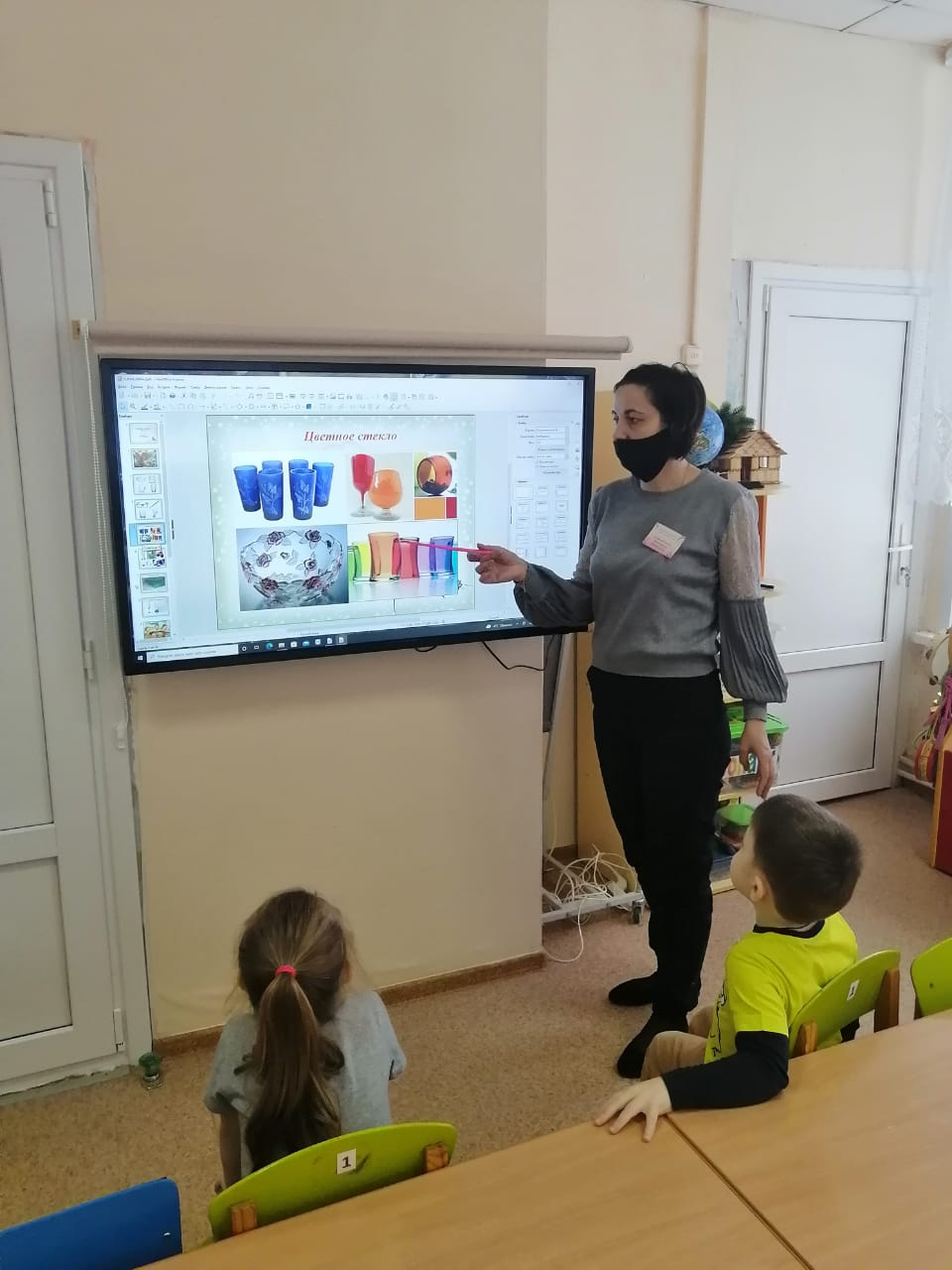
ЭТАПЫ ОСУЩЕСТВЛЕНИЯ ПРОЕКТА
Подготовительный
Организационный
Заключительный

Slide 7
Уголок экспериментирования

Slide 8
Правила безопасности при проведении опытов:
Перед началом работы надевать халаты, фартуки, нарукавники.
Во время опыта не разбрасывать песок, не тереть глаза грязными руками;
Аккуратно пользоваться емкостью для воды;
Своевременно поддерживать порядок на рабочем месте (подтирать разлитую на пол или стол воду);
Нельзя брать в рот полученные в ходе опыта приготовленные растворы;
На пипетку не следует давить сильно, может треснуть стекло;
Раствор из пипетки необходимо аккуратно капать в стаканчик, не разбрызгивать;
Нельзя брать в рот лед;
Чужие узоры изо льда нельзя ломать и портить;
Неизвестные семена не стоит пробовать на вкус;
Опыты с огнем можно проводить только под руководством взрослых, имея для этого специальное оборудование;
После опыта убирать

Slide 9
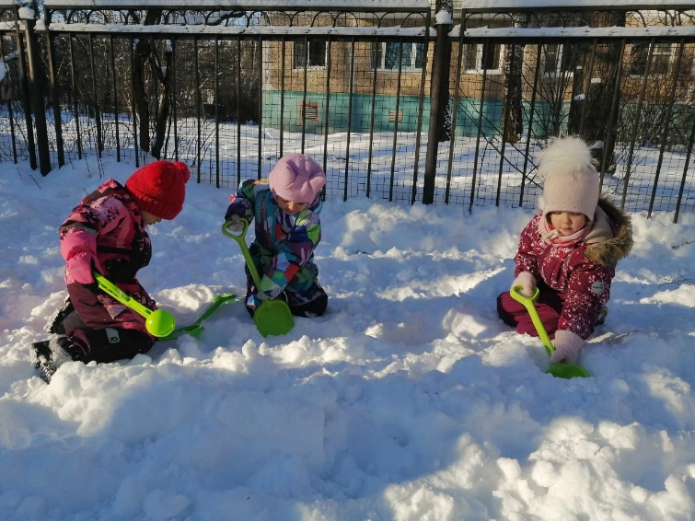
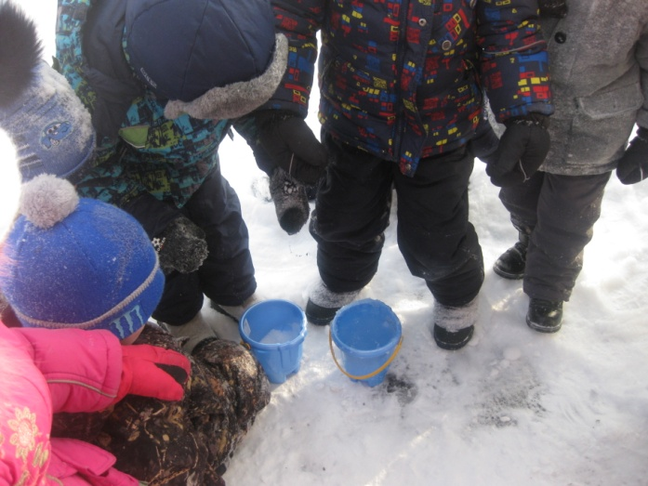
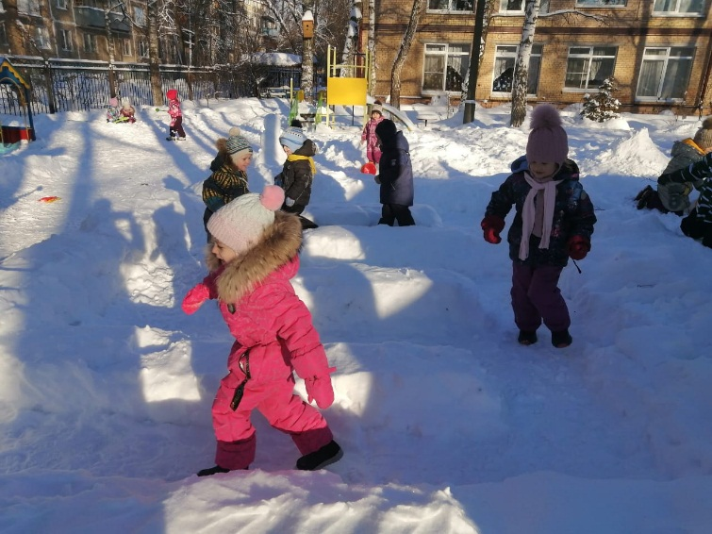
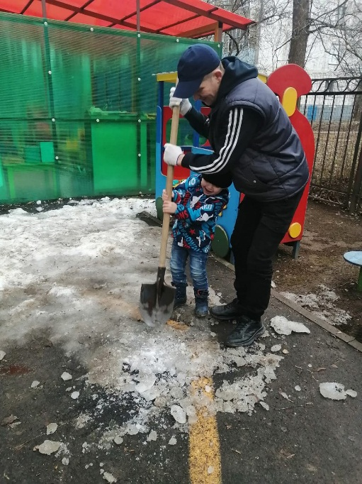
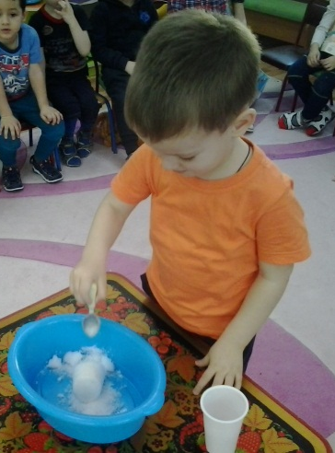
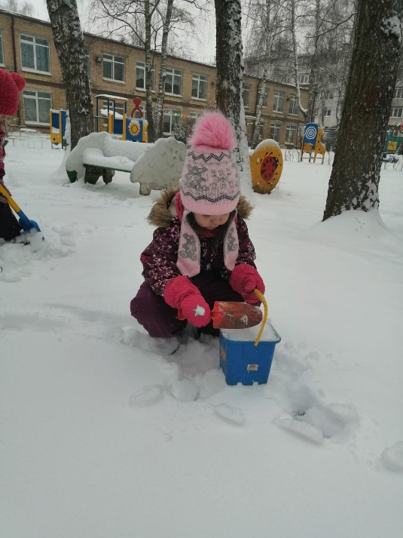
Эксперименты с водой, снегом и льдом
На морозе вода замерзает
Что происходит со снегом в теплом помещении
Какой звук издает снег, если на него наступить?

Slide 10
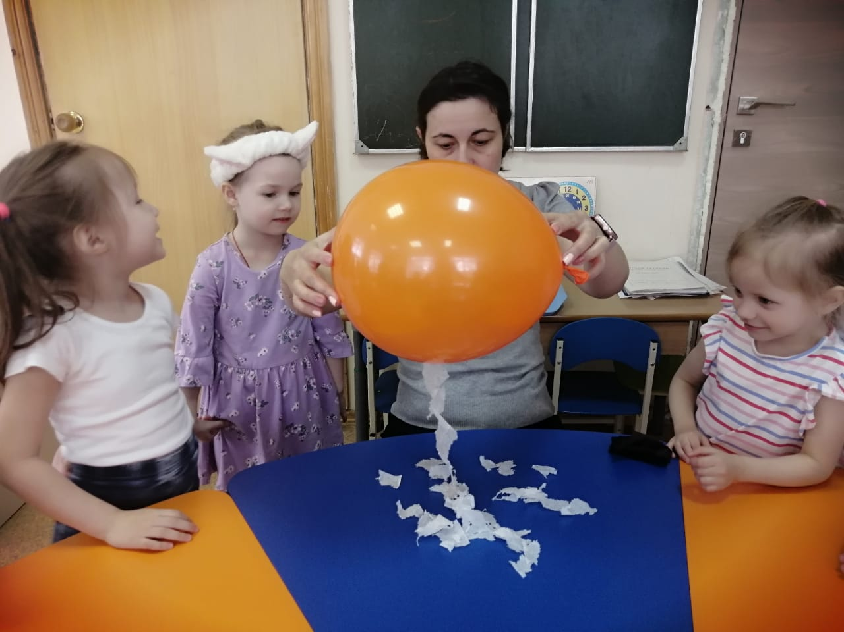
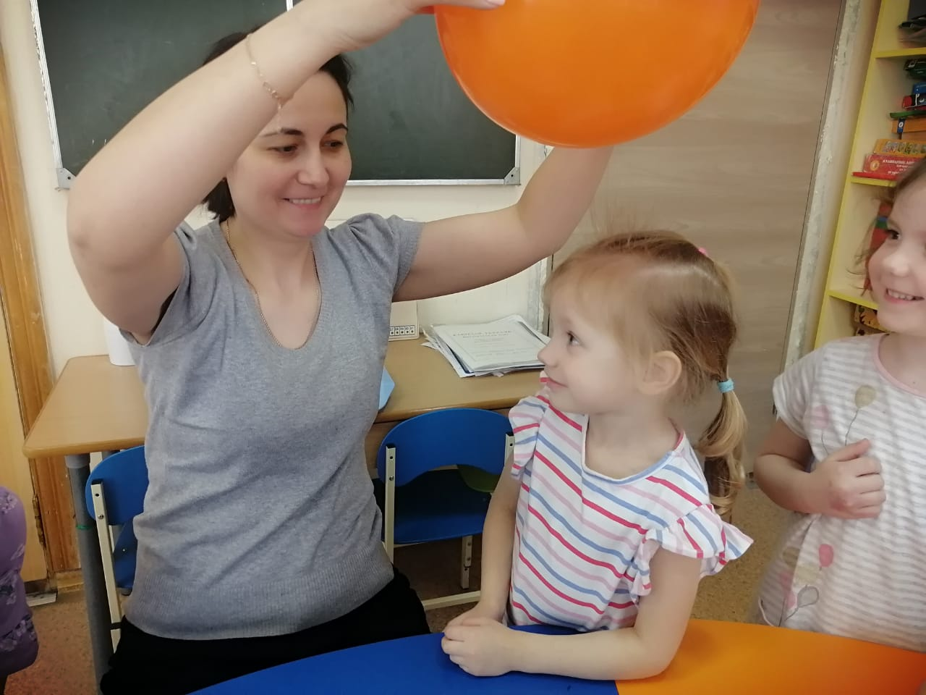
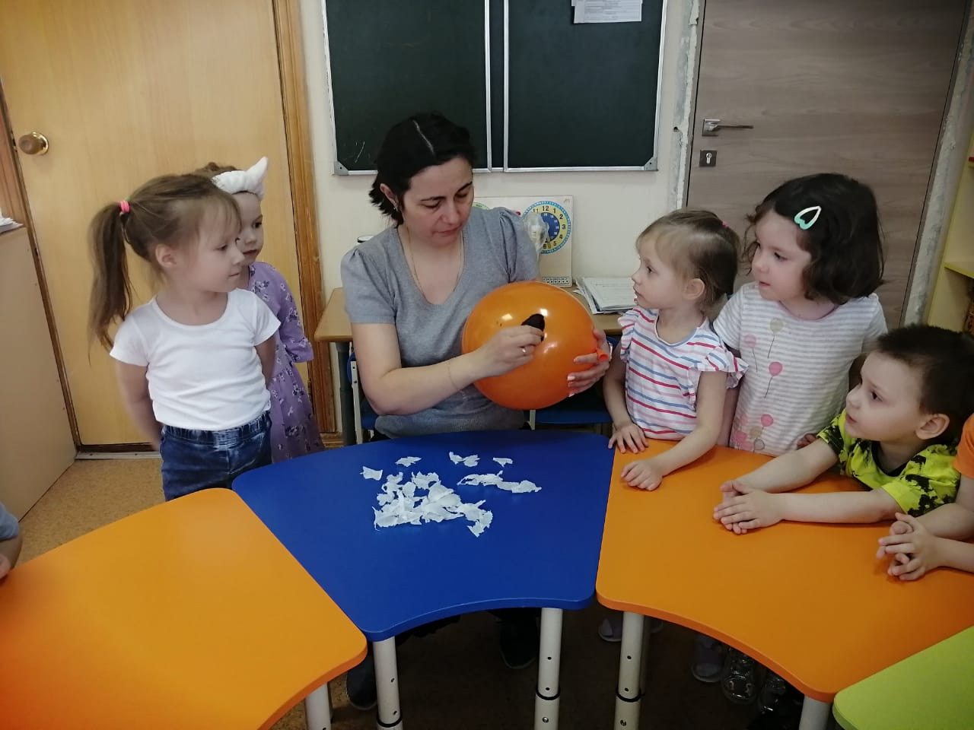
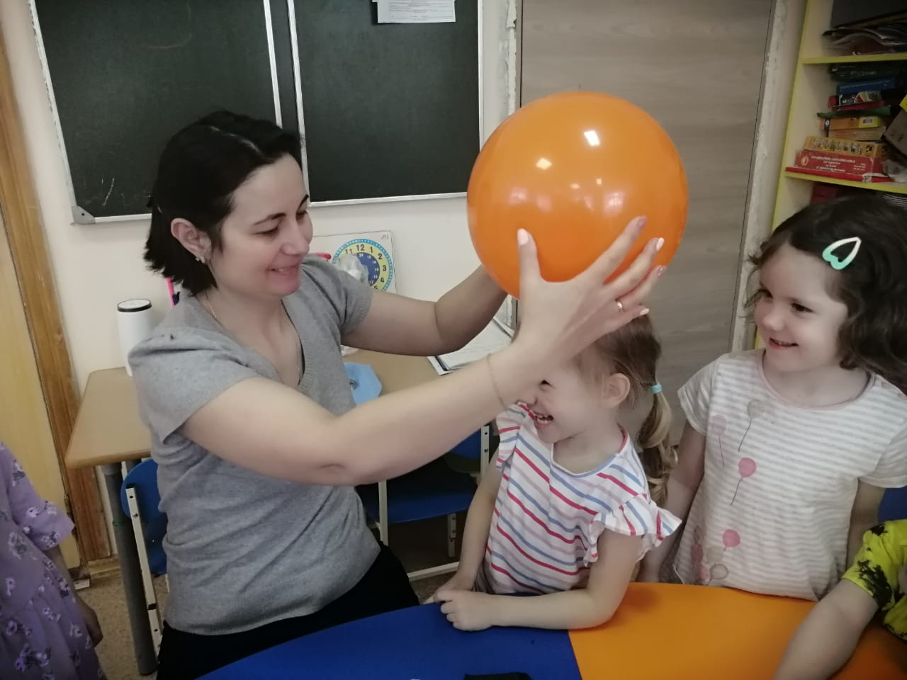
Опыт статическое электричество
«Ожившие волосы»
«Живые бумажные салфетки»

Slide 11
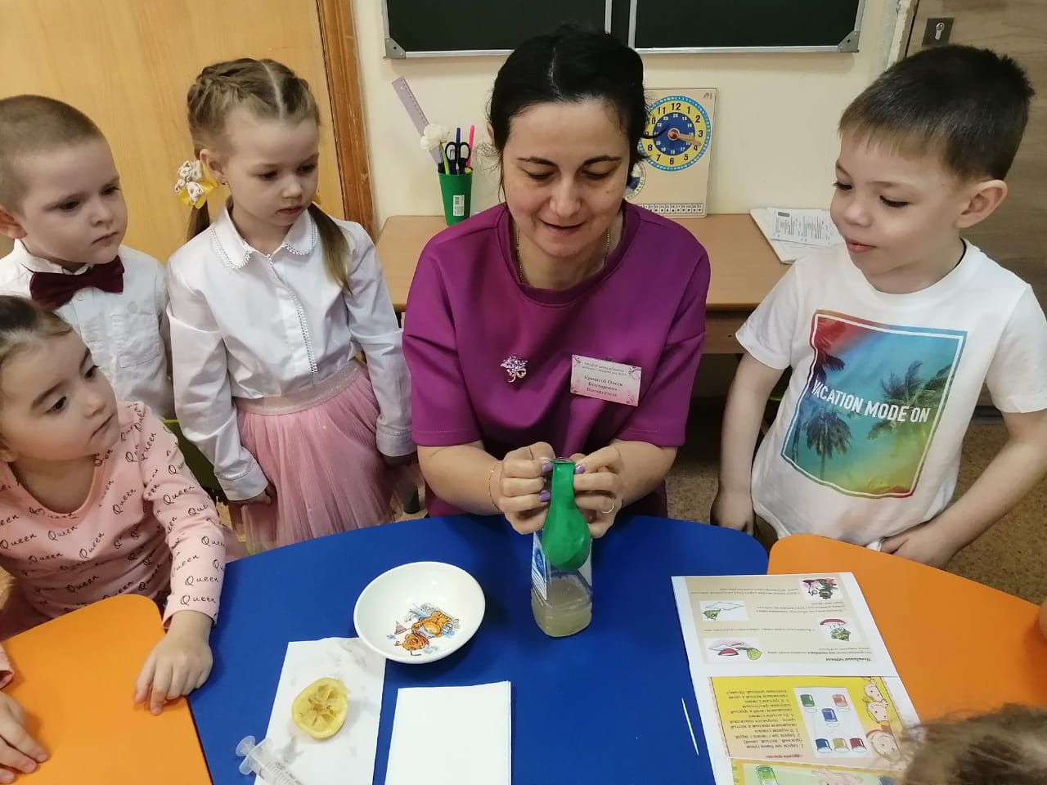
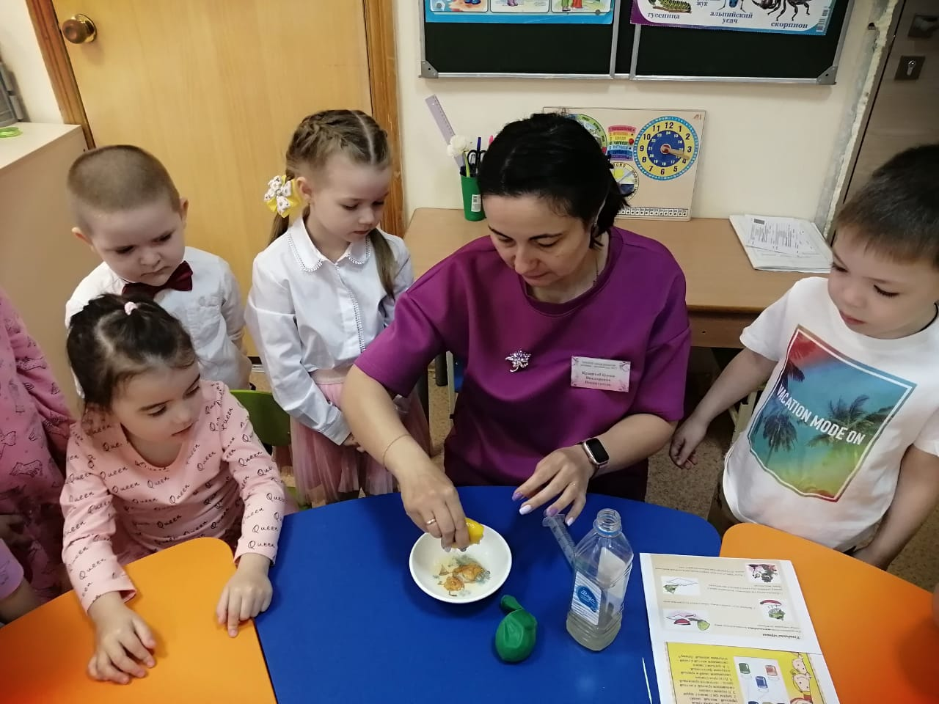
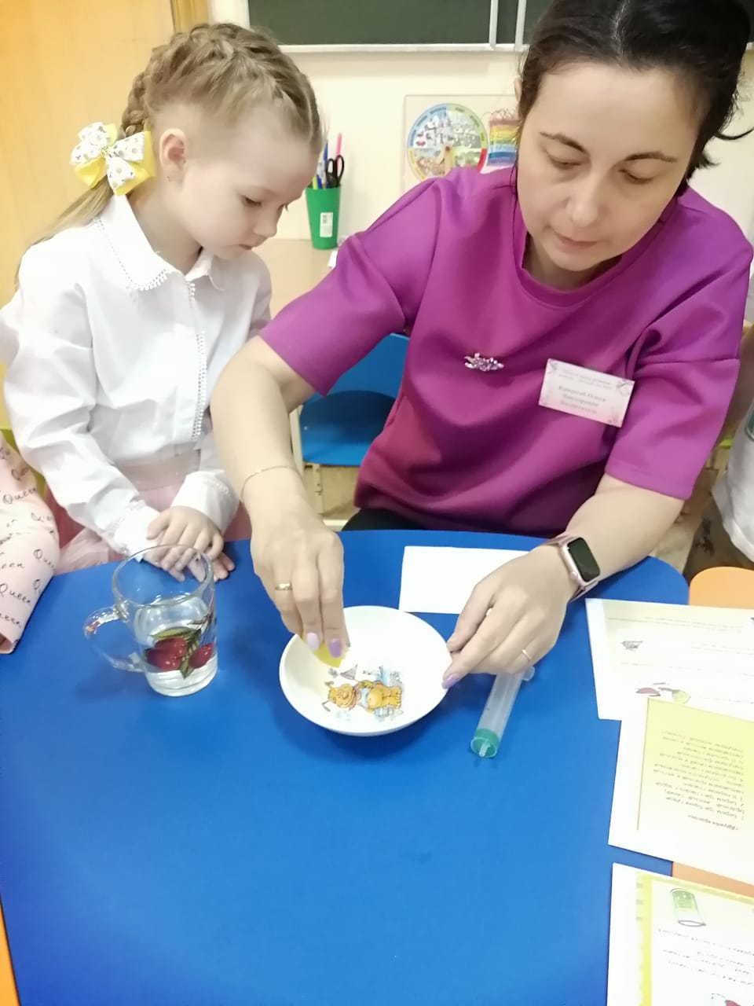
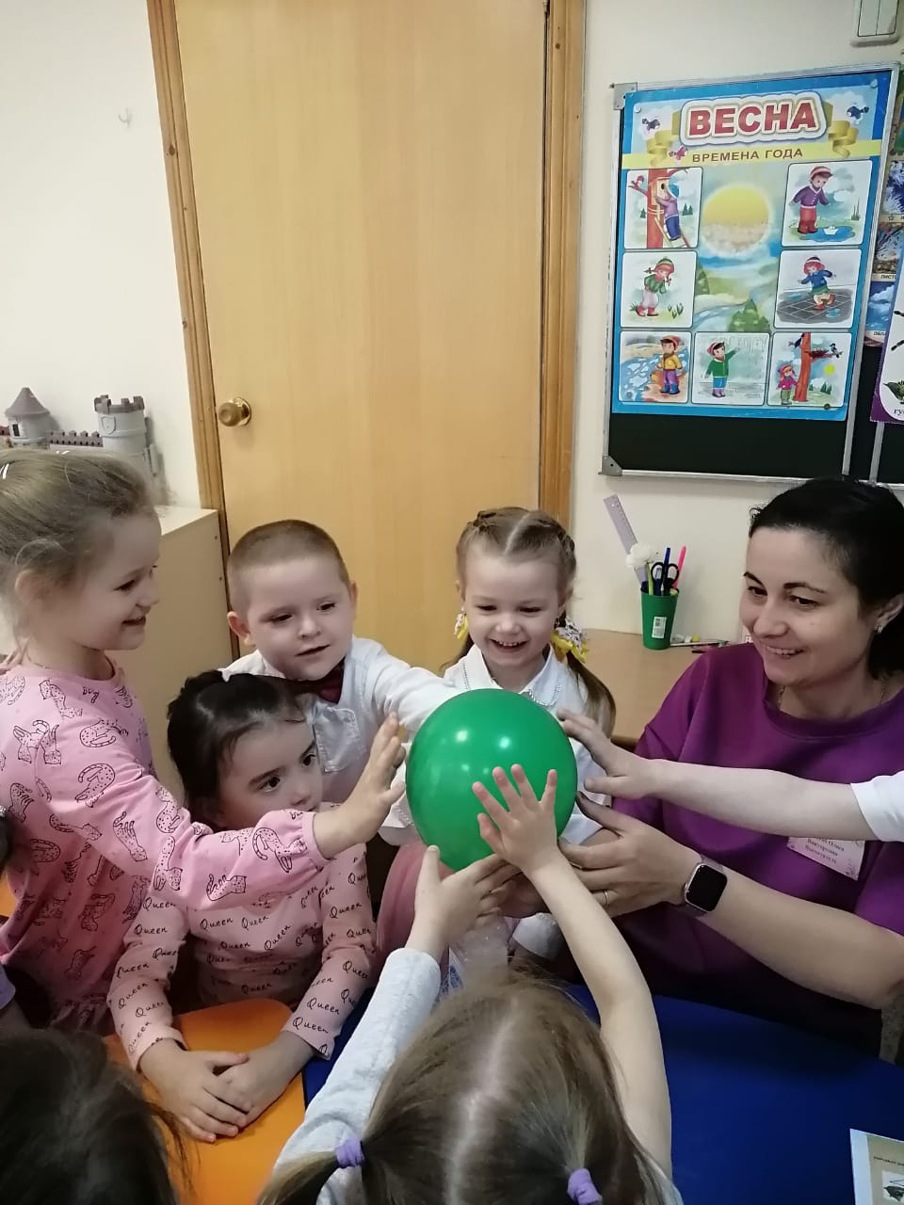
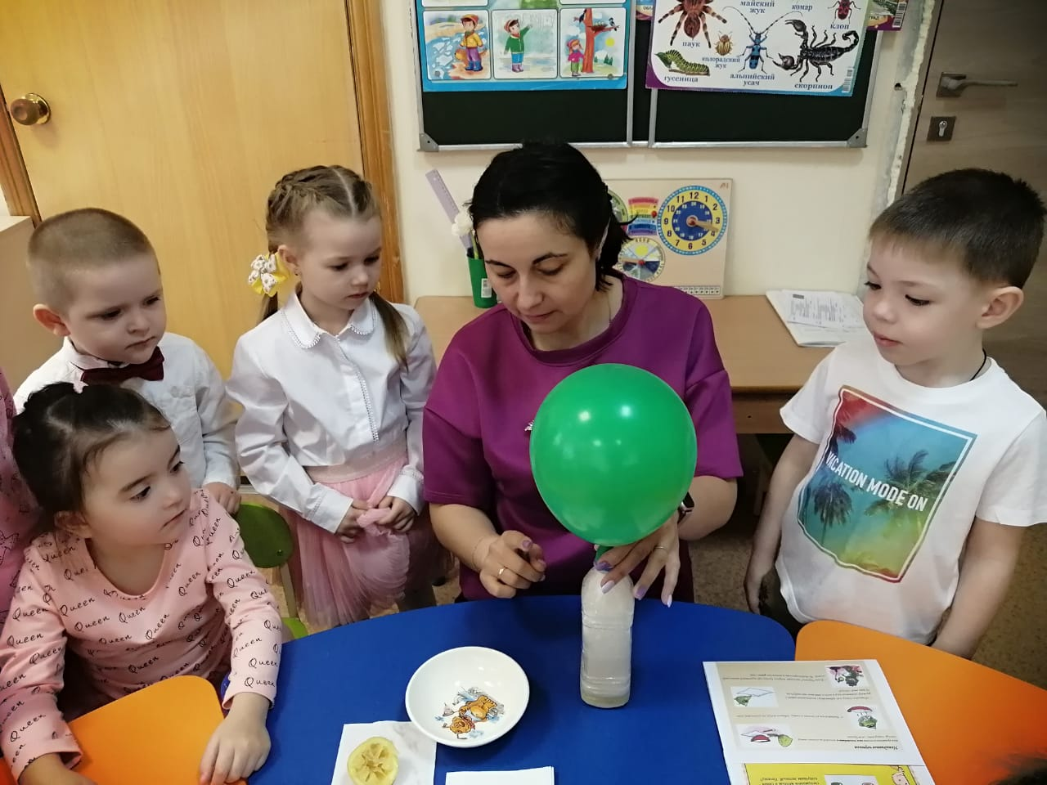
Опыт почему шарик надулся

Slide 12
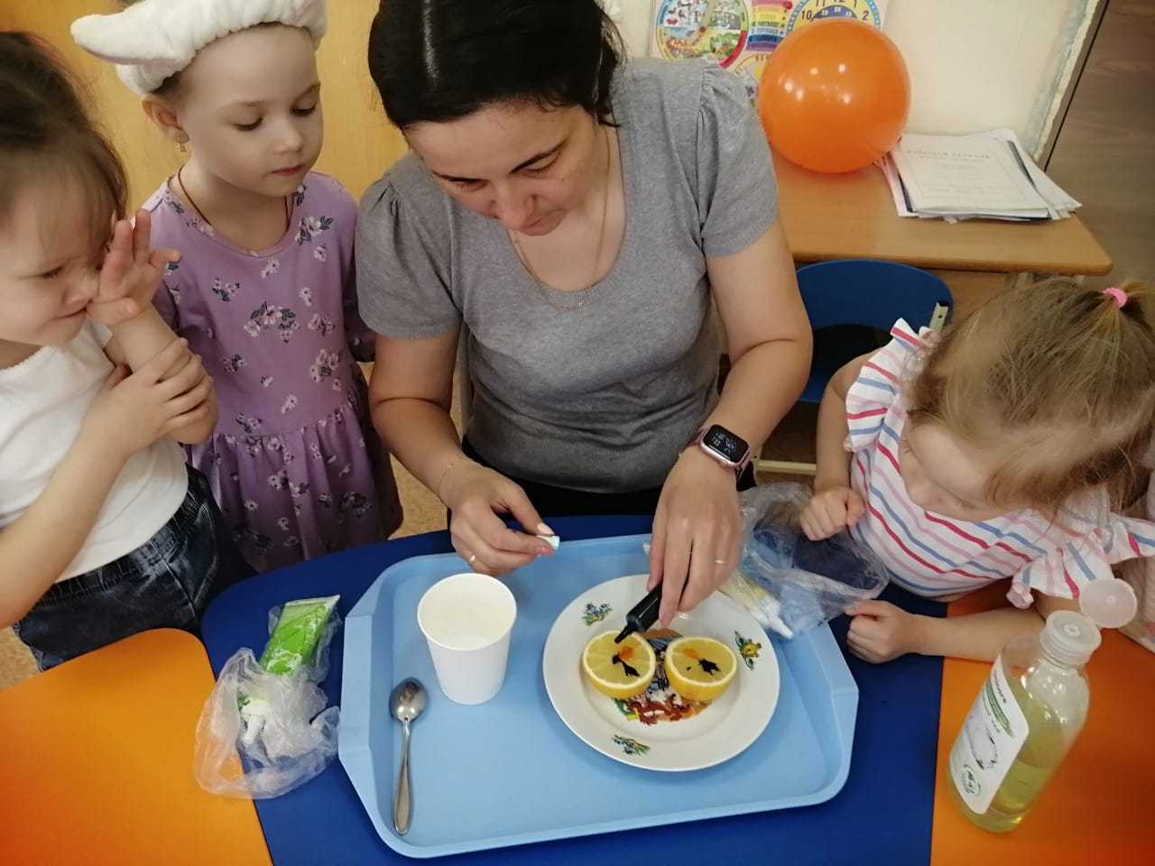
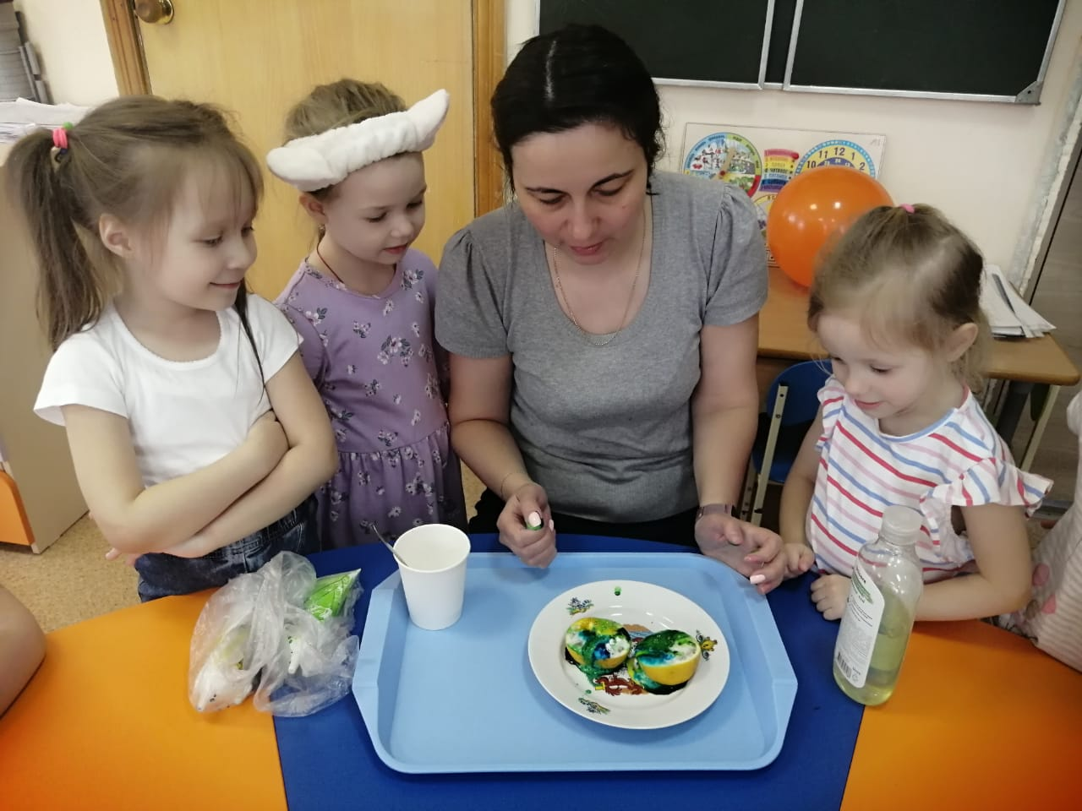
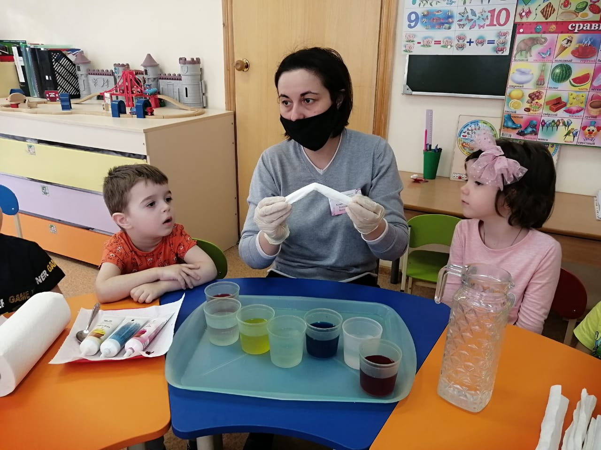
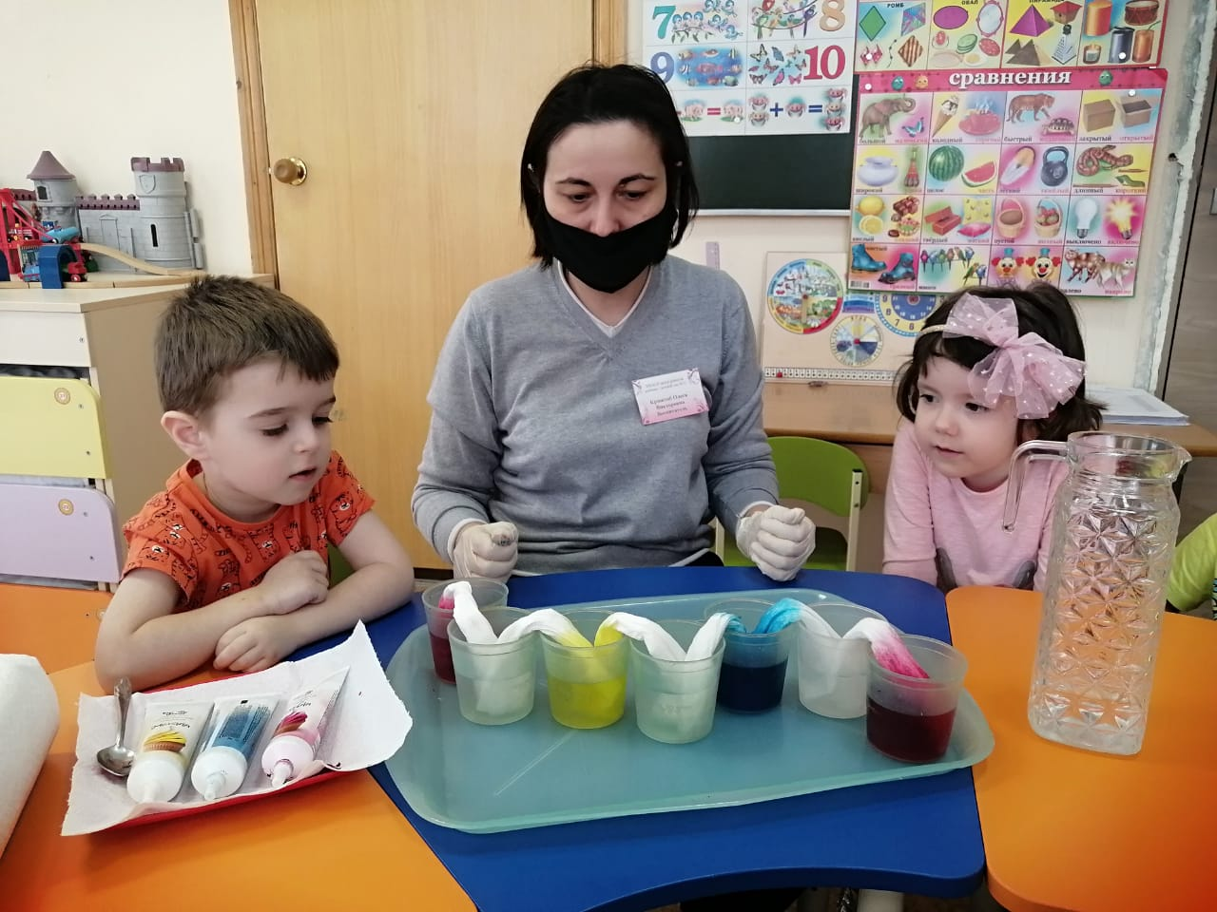
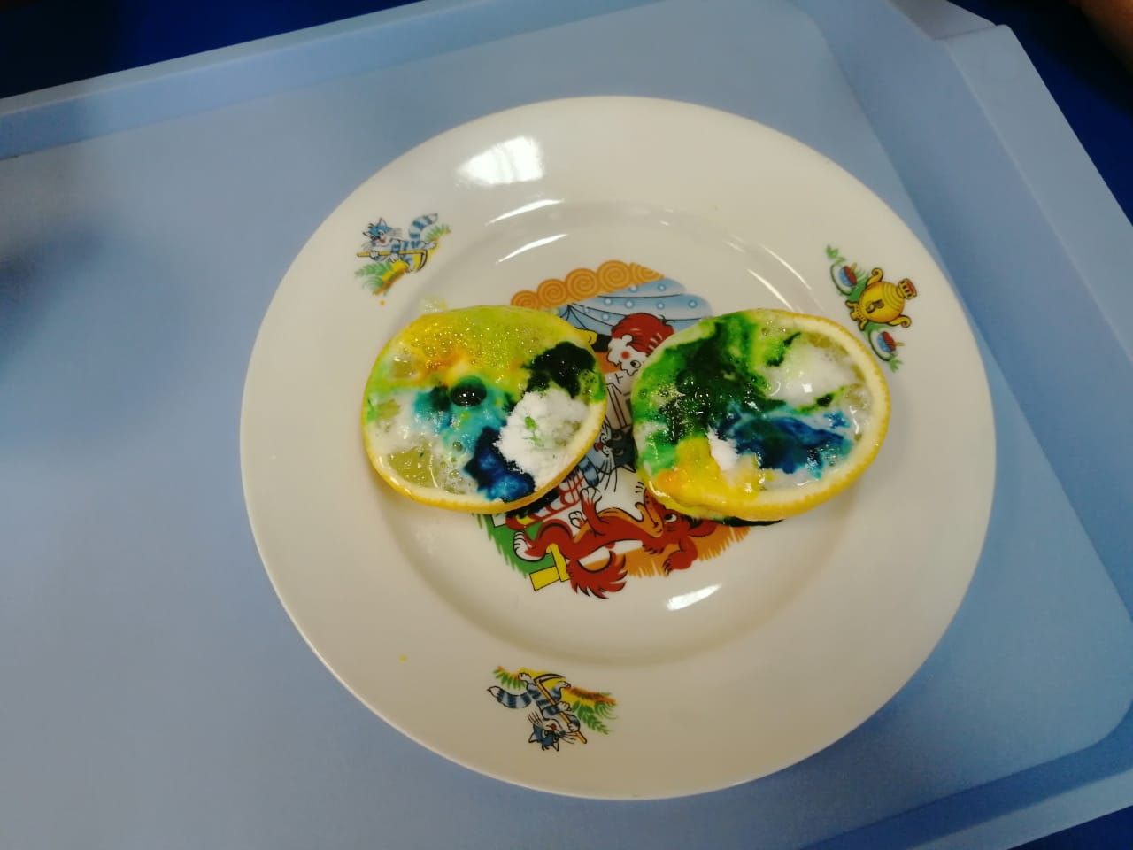
Опыты «цвета радуги»
«Лимонный вулкан»
«Радуга»

Slide 13
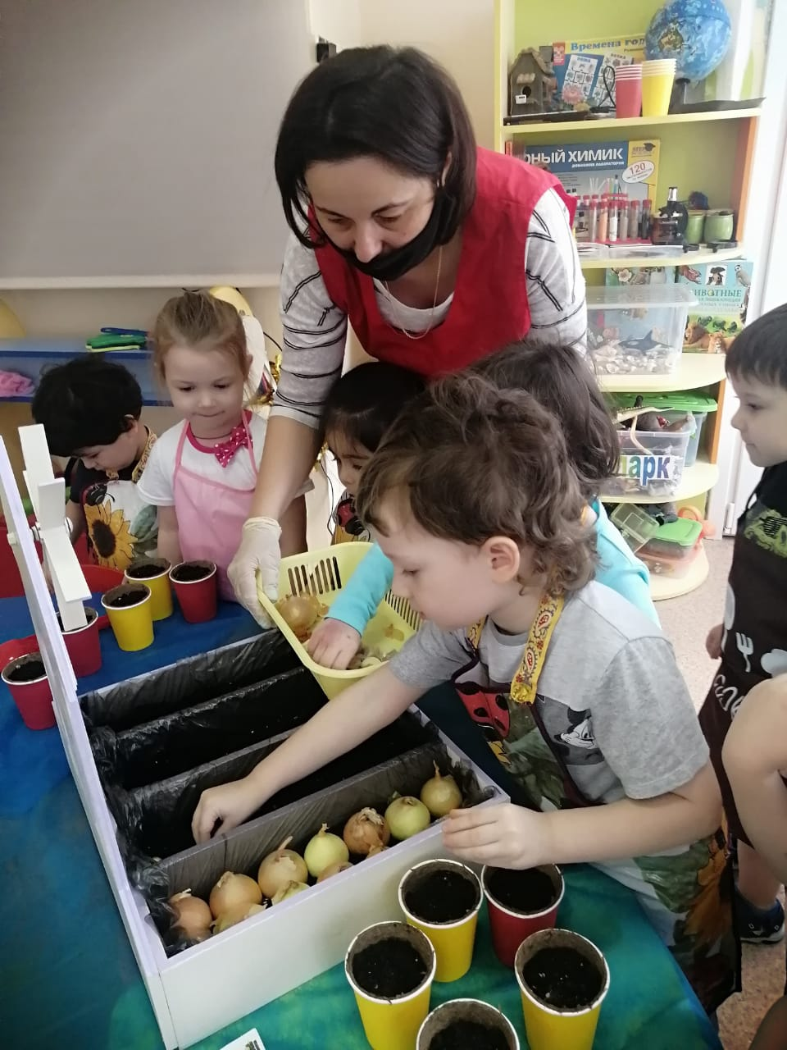
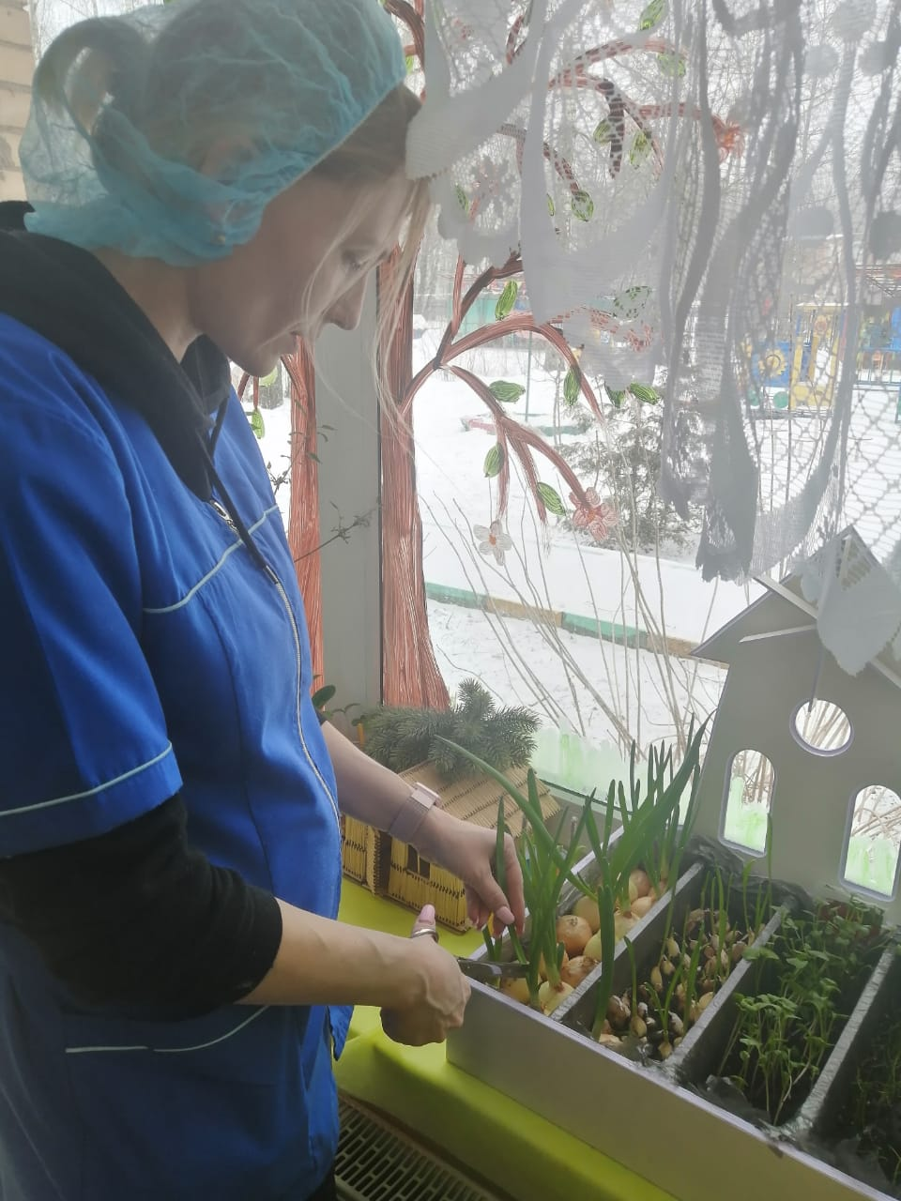
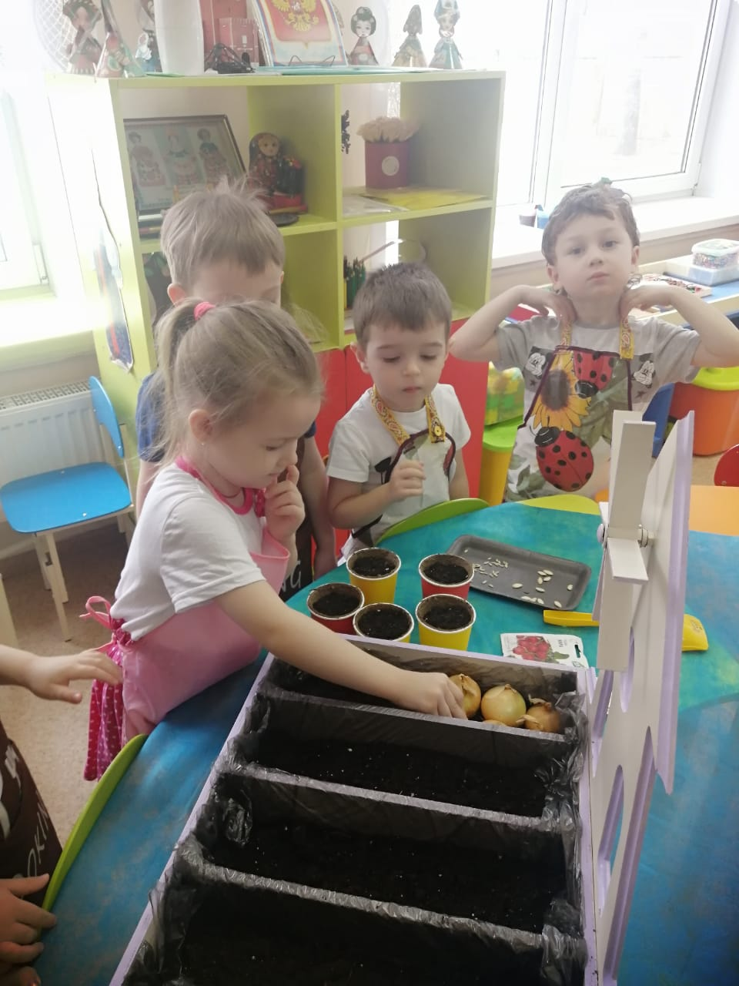
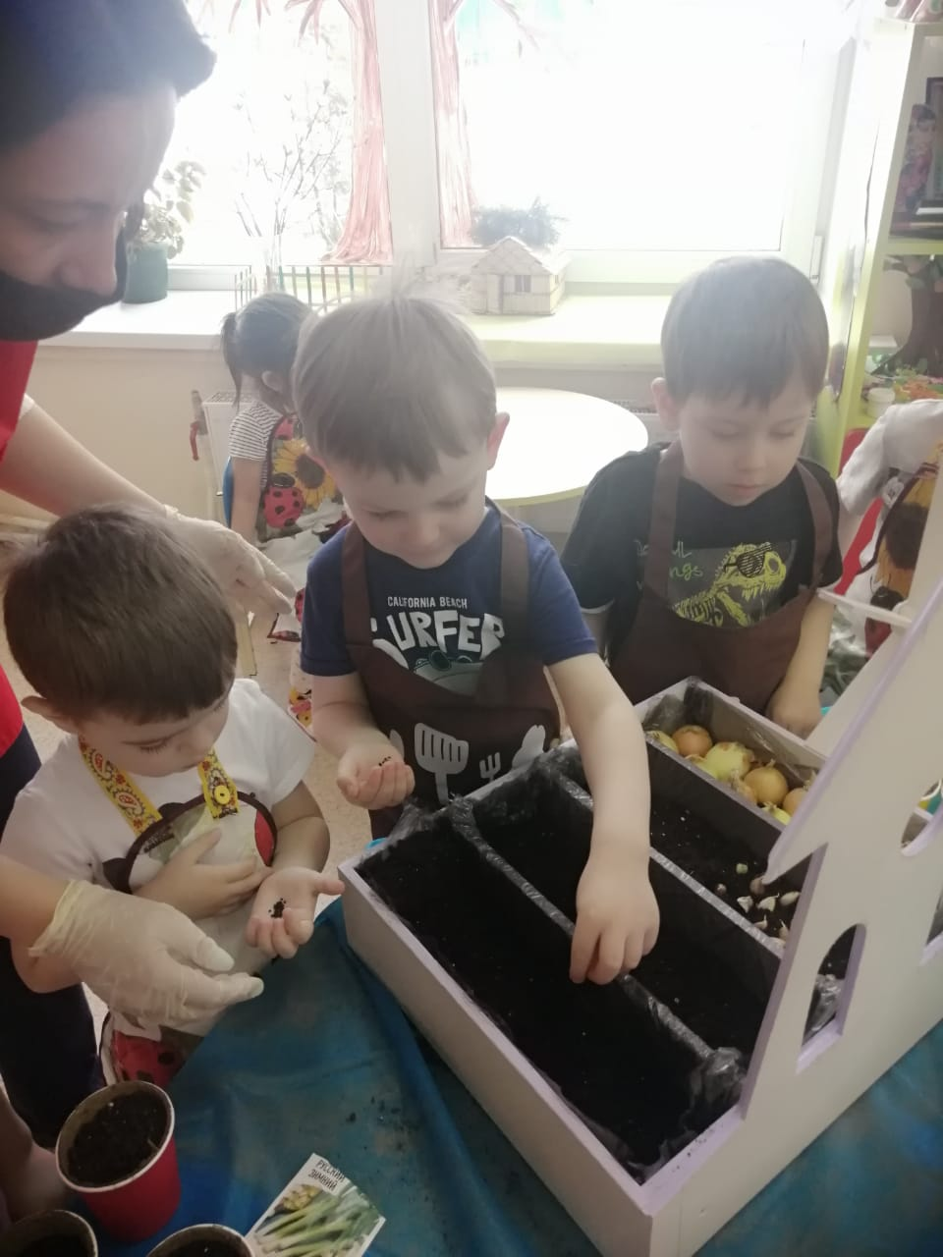
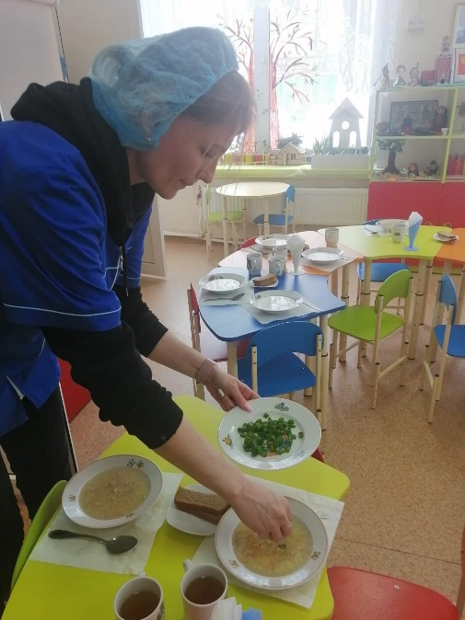
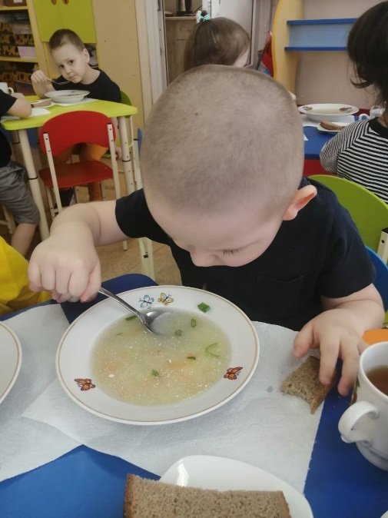
«Веселая луковка»
Сидит дед во сто шуб одет,
Кто его раздевает,
Тот слезы проливает.

Slide 14
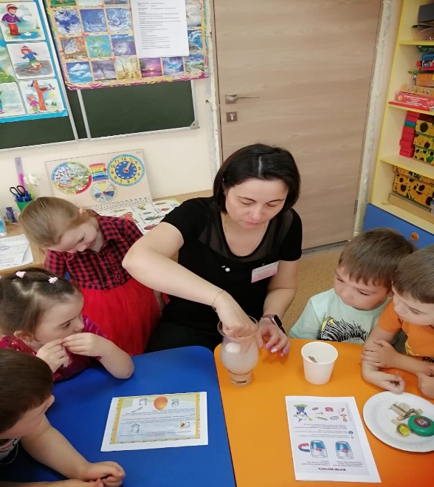
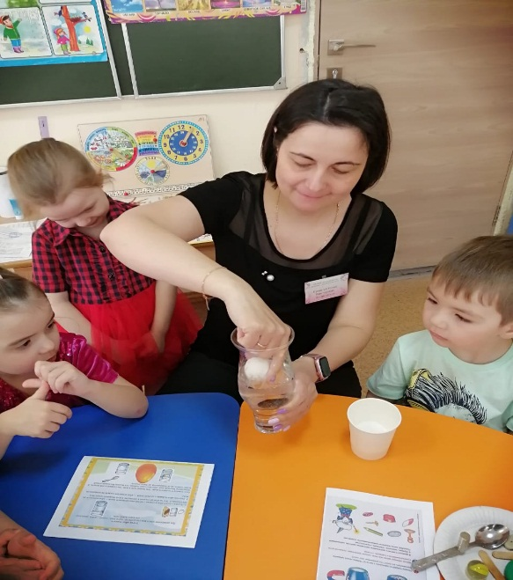
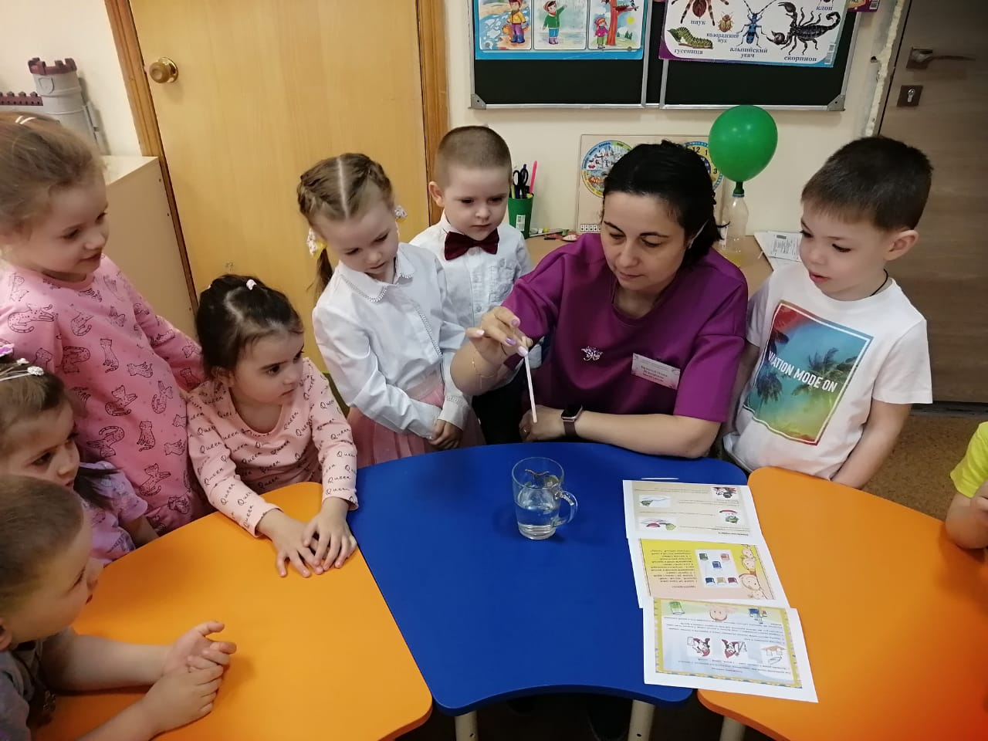
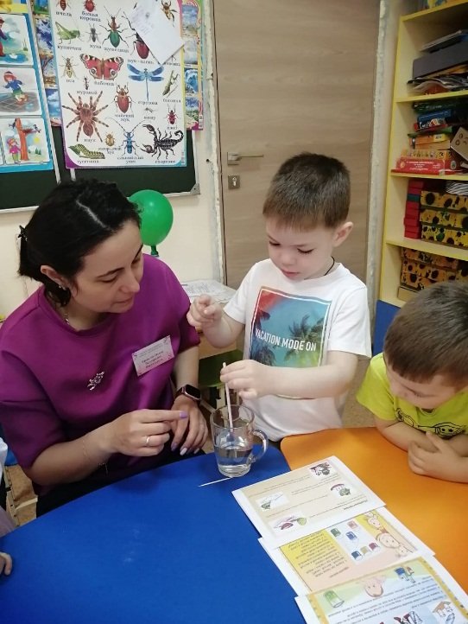
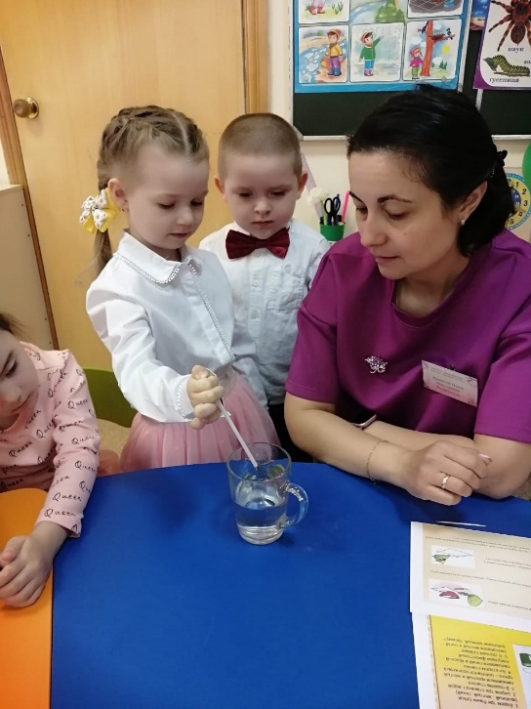
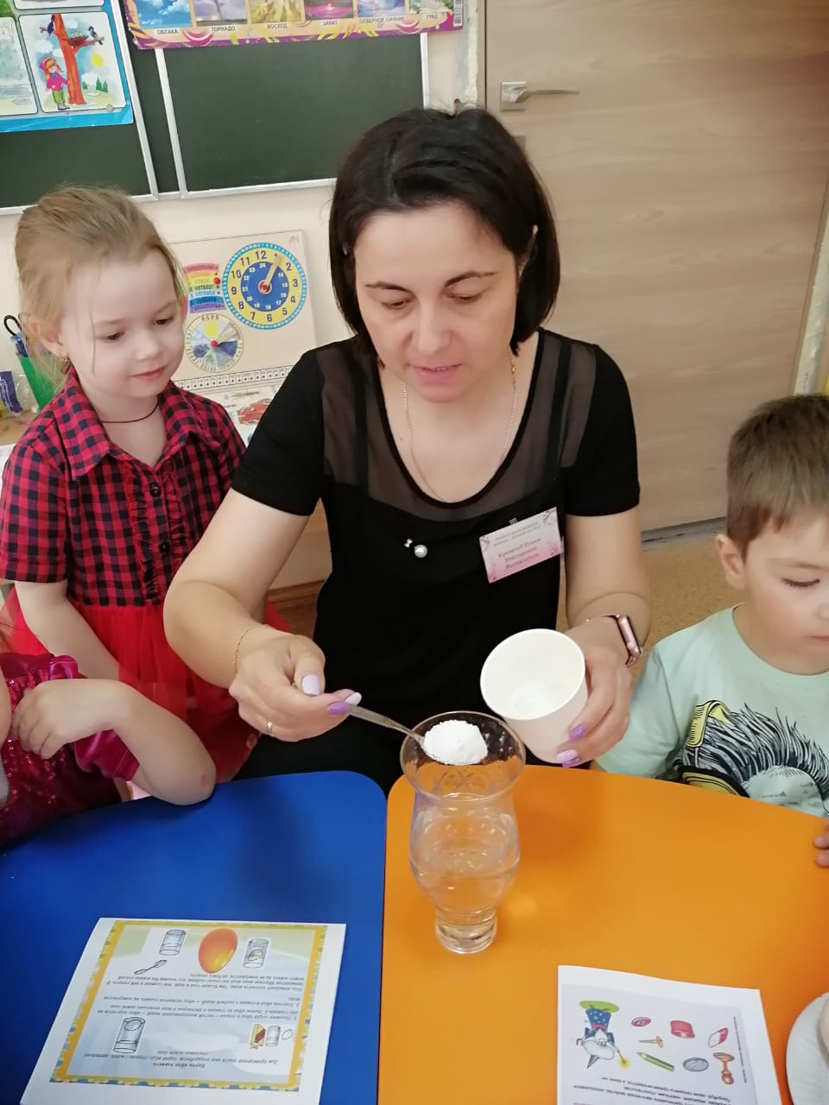
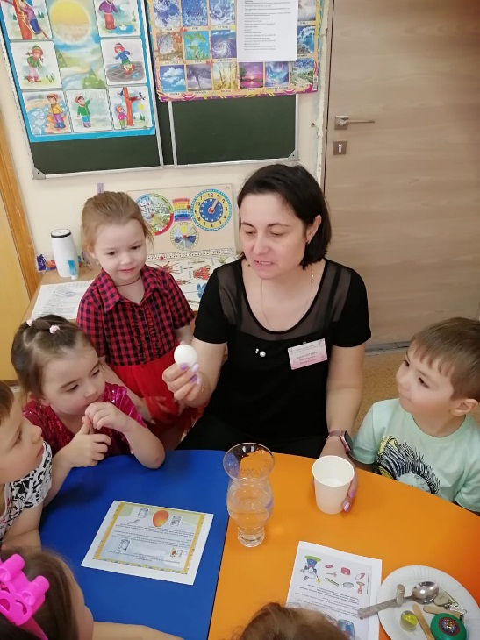
«Пипетка»
«Научить яйцо плавать»

Slide 15
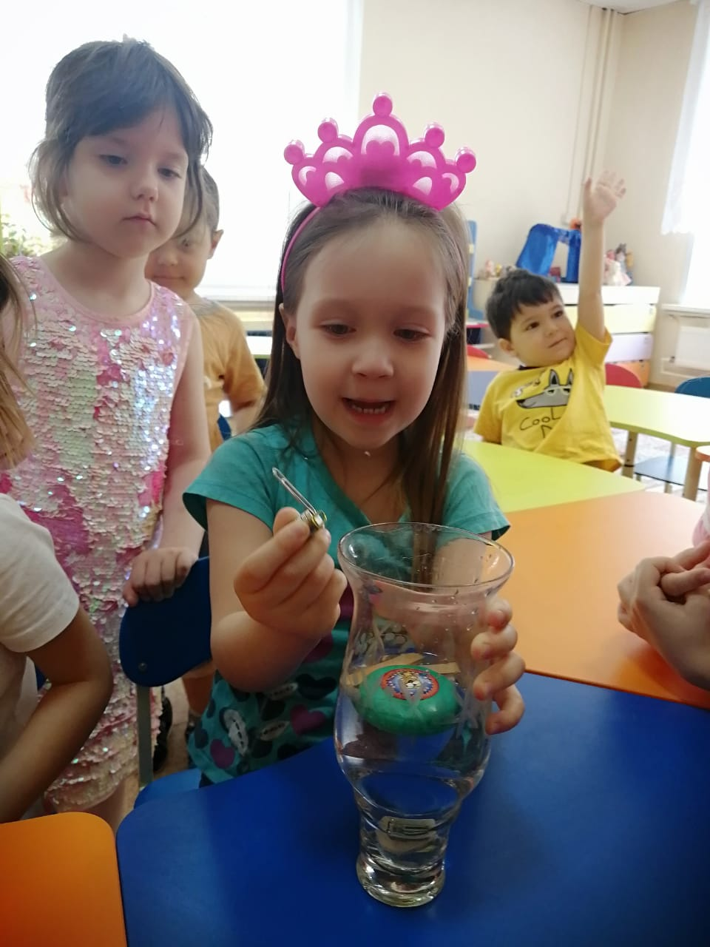
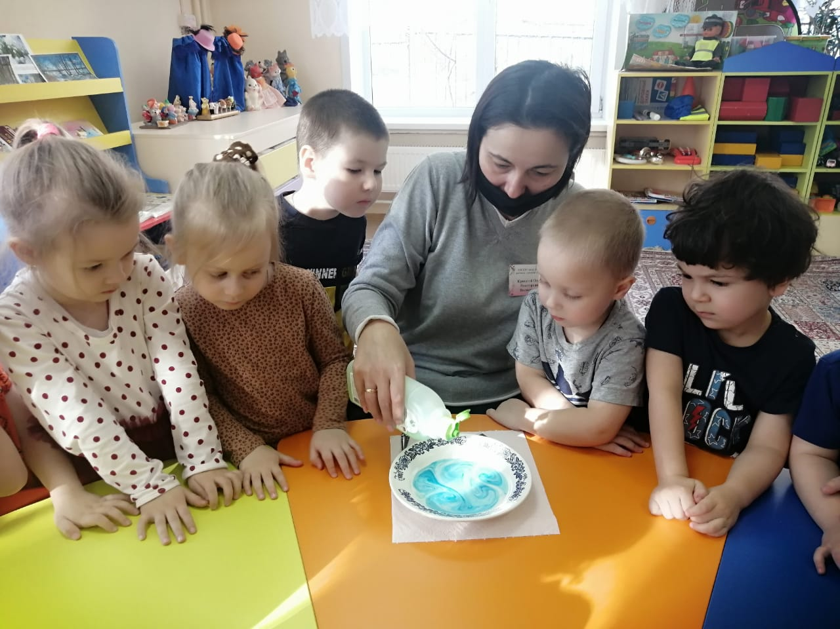
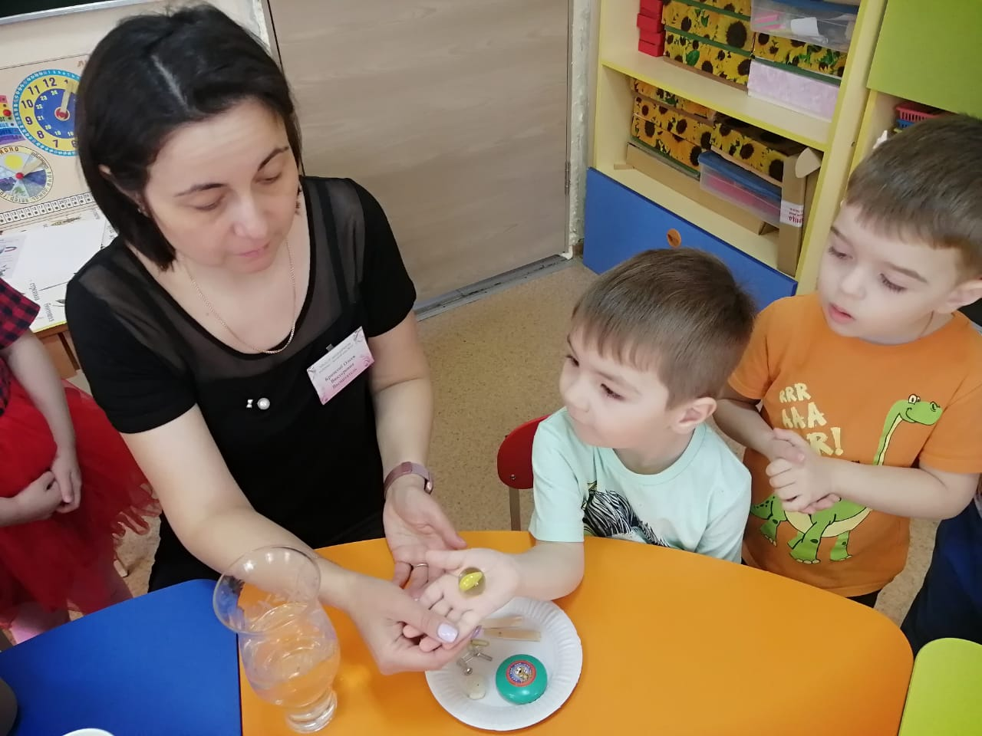
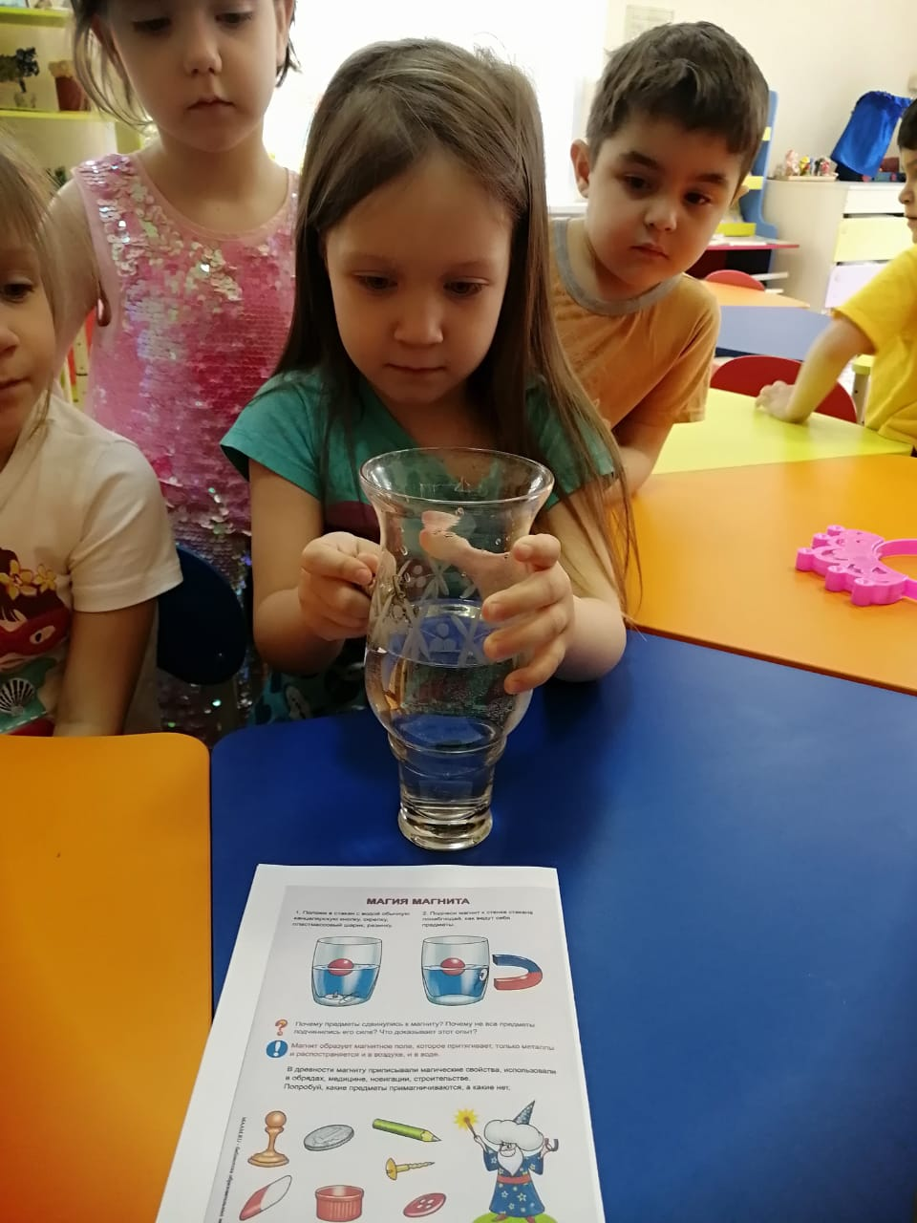
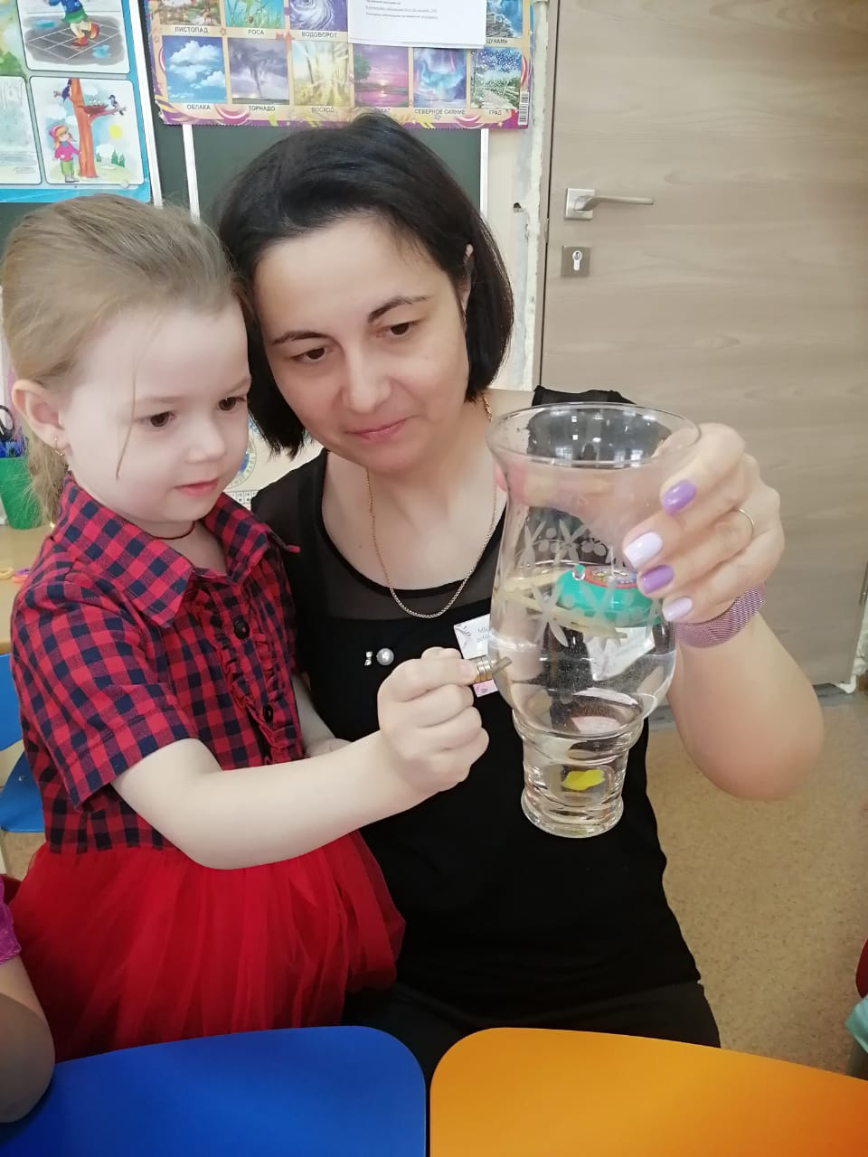
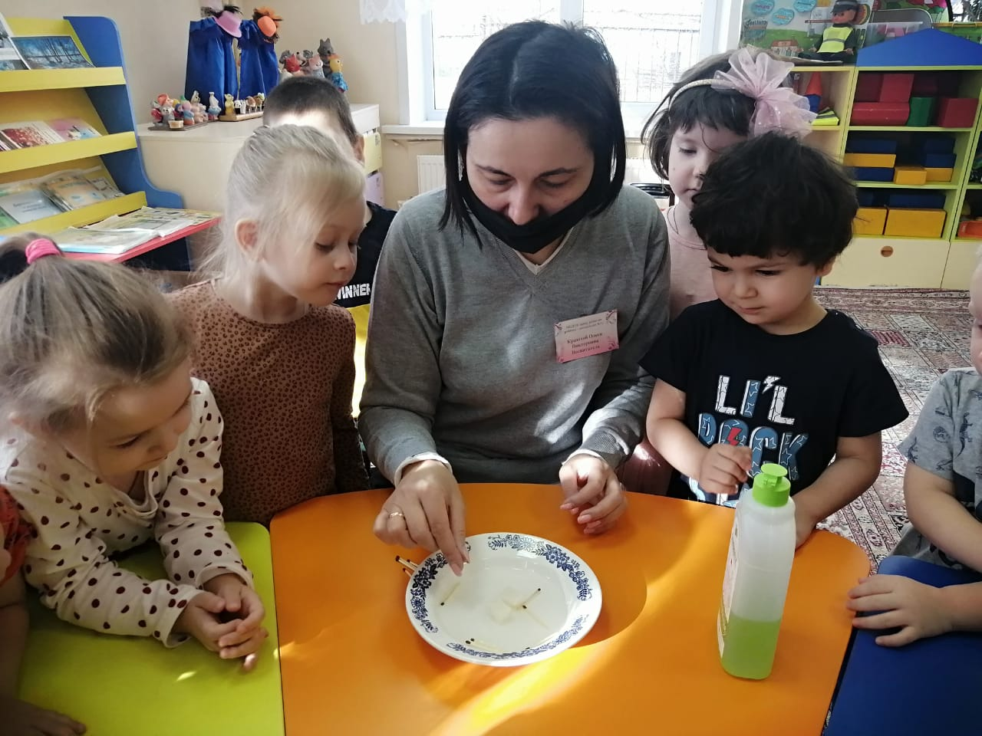
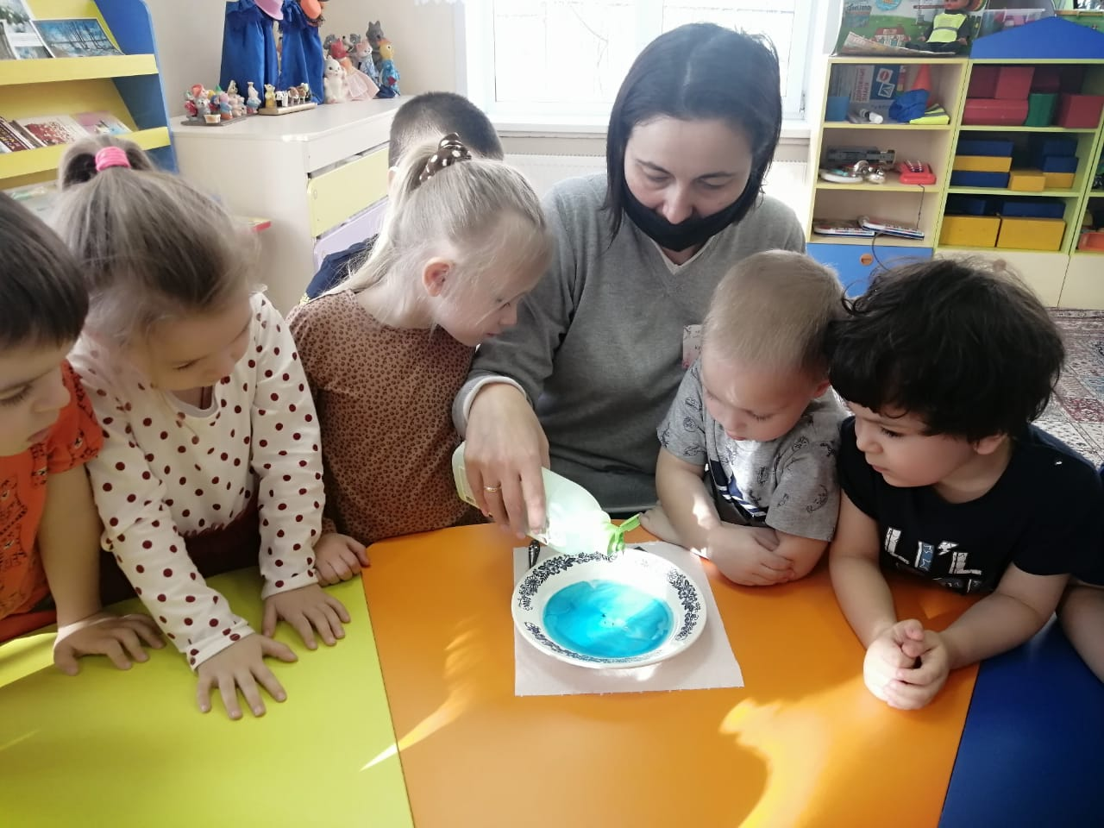
«Магниты»
«Живые спички»

Slide 16
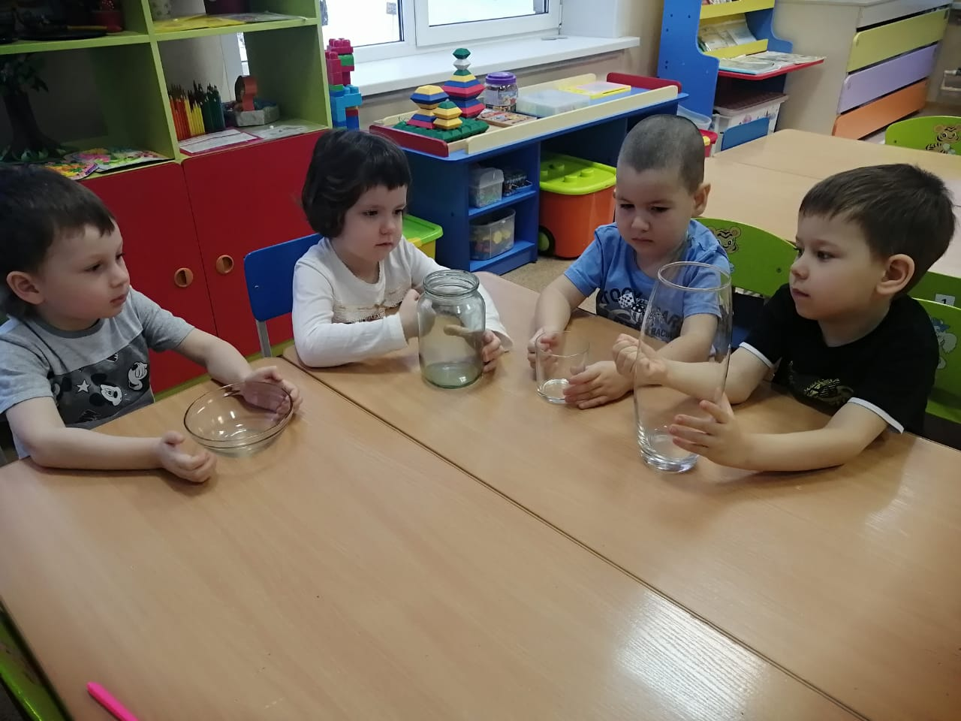
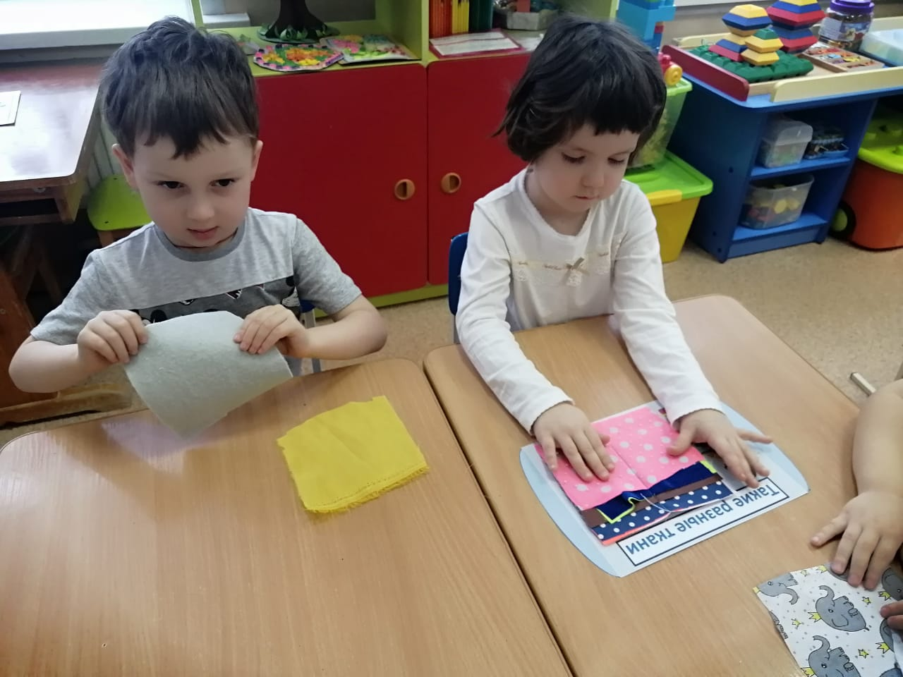
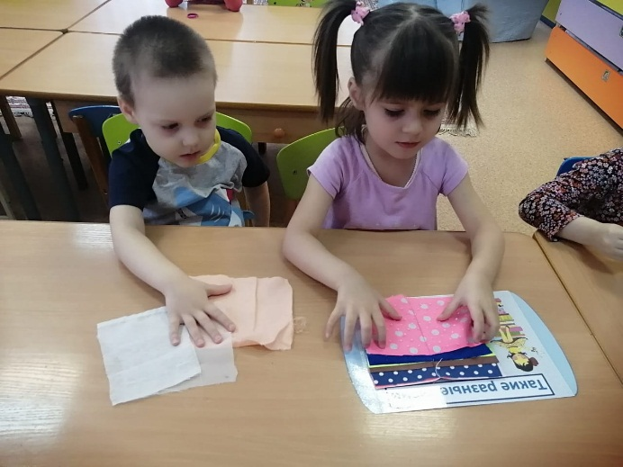
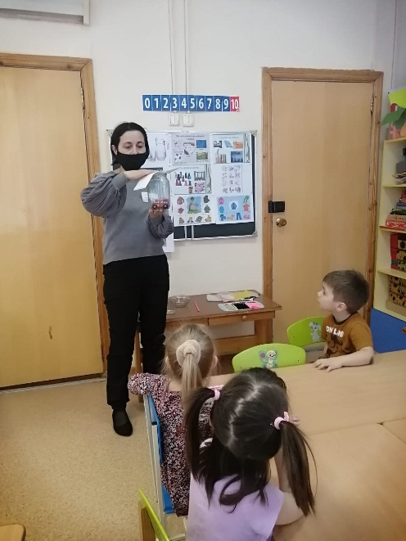
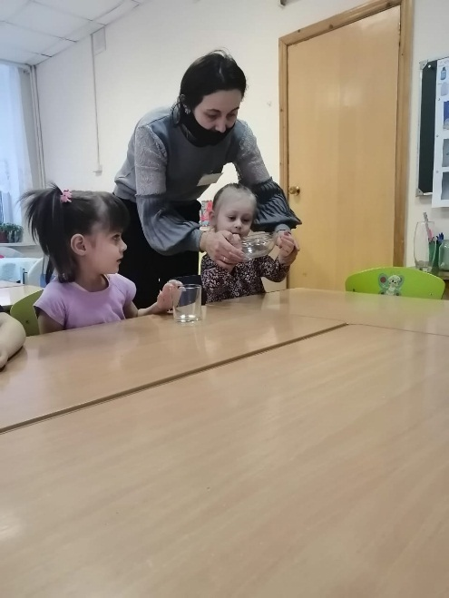
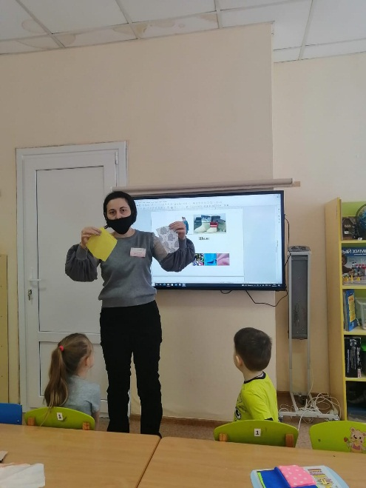
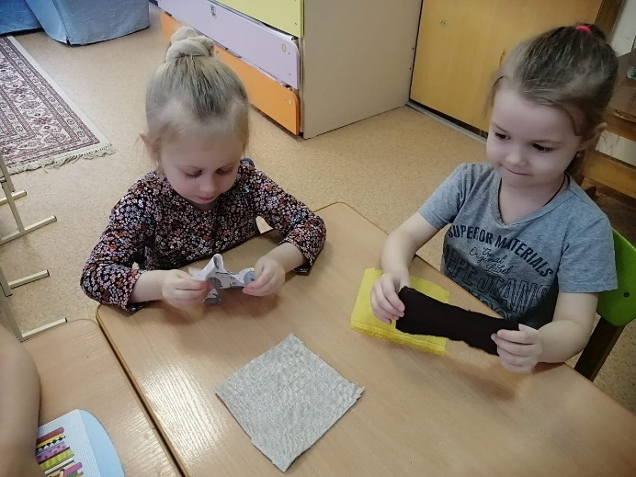
Опыты: металл, дерево, стекло, ткань
«Ткань»
«Стекло»

Slide 17
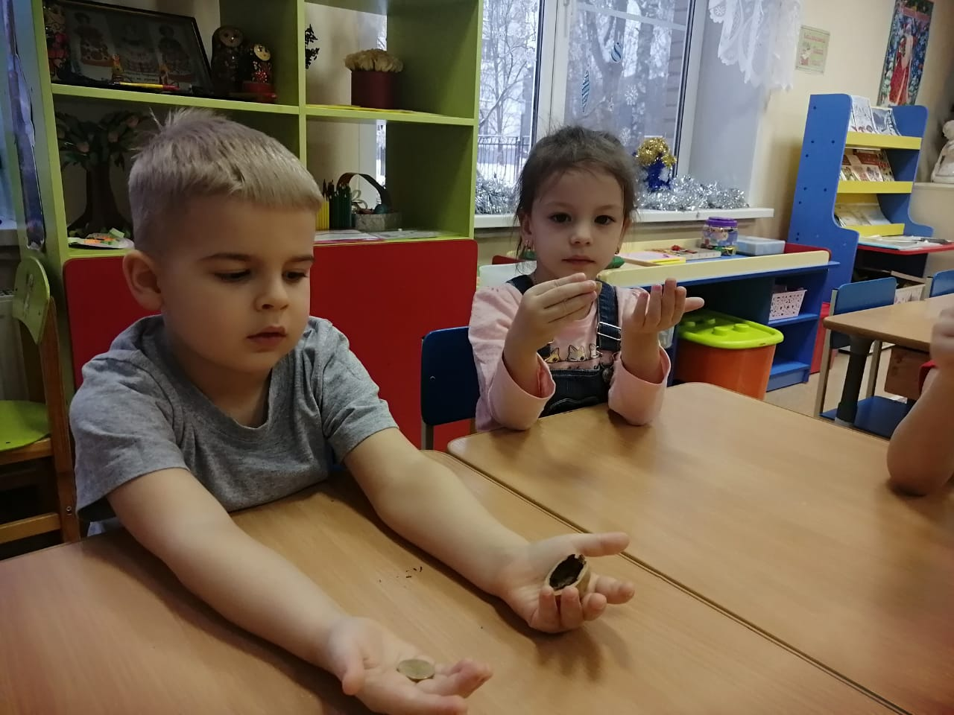
«Дерево»
«Металл»

Slide 18
Игры с песком
«Наблюдаем за ветром»

Slide 19
Итоги
В ходе работы над проектом мы стараемся обобщать и обогащать опыт детей в сфере экологического воспитания.
В период работы над проектом особое внимание уделяем обогащению словаря и пополнению словарного запаса, а так же развитию познавательной активности детей, их творческого потенциала.
В ходе экспериментальной деятельности у детей развивается воображение, мышление, формируются навыки элементарной исследовательской деятельности. В мыслительном развитии ребенка самое существенное происходит на этапе раннего возраста, поэтому целенаправленно заниматься опытно — экспериментальной деятельностью необходимо и на следующих этапах личностного формирования малышей.
Продолжая и в дальнейшем развитие познавательно — творческой активности посредством вовлечения дошкольников в исследовательскую работу, воспитатель подготавливает детей к очень трудному этапу в их жизни — школьным годам.

Slide 20
СПАСИБО ЗА ВНИМАНИЕ

